Slide 1





Una Città Sicura
Il Piano di Protezione Civile della Città di Pomigliano d’Arco

Slide 2




Una Città Sicura - Il nuovo Piano di Protezione Civile della Città di Pomigliano d’Arco
Il NUOVO Piano di Protezione Civile della Città di Pomigliano d’Arco
I. A COSA SERVE IL PIANO
II. COSA POSSO FARE - COME POSSO INFORMARMI

Slide 3
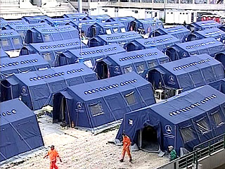
Una Città Sicura - Il nuovo Piano di Protezione Civile della Città di Pomigliano d’Arco
I. A COSA SERVE IL PIANO
ANCHE LA CITTA’ DI POMIGLIANO D’ARCO HA UN PIANO DI PROTEZIONE CIVILE
Dove c’è scritto:
Quali sono i rischi
Come si è organizzata in caso avviene una calamità
Quali sono le zone che un cittadino deve raggiungere se avviene una calamità

Slide 4

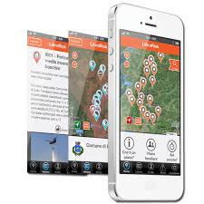
Una Città Sicura - Il nuovo Piano di Protezione Civile della Città di Pomigliano d’Arco
II. COSA POSSO FARE - COME POSSO INFORMARMI
A CASA FAI VISITARE IL SITO DEL COMUNE DI POMIGLIANO D’ARCO
www.comune.pomiglianodarco.gov.it
FAI LEGGERE IL PIANO E PARLANE INSIEME AI TUOI GENITORI E PARENTI
FAI SACARICARE L’APPLICAZIONE LIBRARISK per cellulari per essere sempre informato sulle ALLERTE

Slide 5
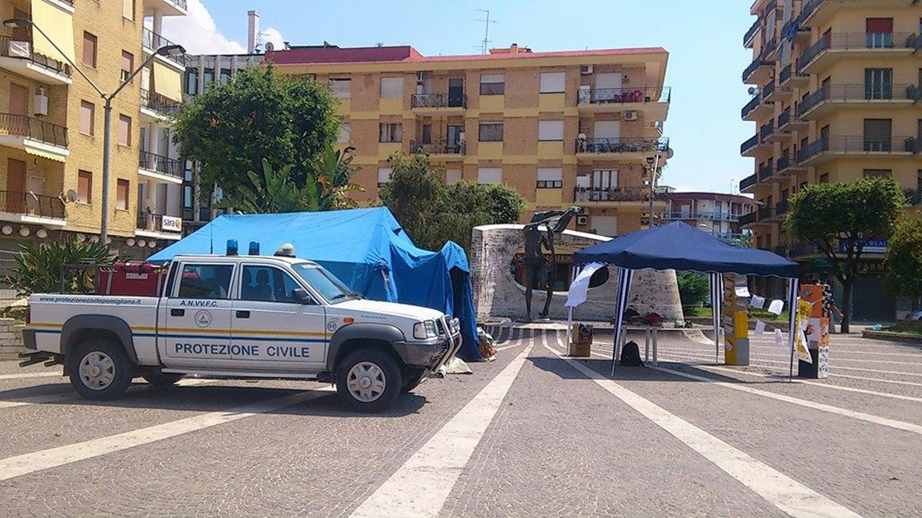
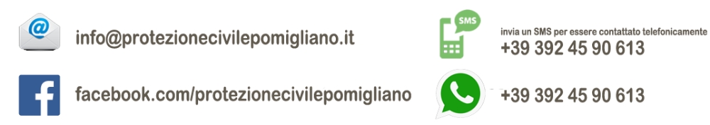
Una Città Sicura - Il nuovo Piano di Protezione Civile della Città di Pomigliano d’Arco
Grazie per l’attenzione!
Per maggiori informazioni visitate www.protezionecivilepomigliano.it

